Slide 1
Исследовательская работа по русскому языку. На тему: «Слова паразиты. Языковые вирусы».
Выполнили работу ученицы 5 «А» класса Пудовкина Юлия и Хабарова Светлана.

Slide 2
Содержание
І. Введение
ІІ. Основная часть
1.Теоретическое содержание исследования
1) Определение термина
2) Причины употребления
3) Список литературных слов - паразитов
4) Как слова-паразиты характеризуют человека
5)Слова-паразиты в художественной литературе
2.Исследование употребления слов-паразитов в речи учащихся
3.Способы избавления от слов-паразитов
4. Вывод
ІІІ. Заключение .

Slide 3
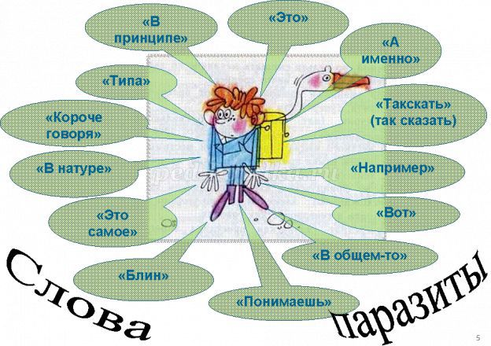

Slide 4
Слова, которые не несут определённого значения, называются паразитами (сорняками, пустышками), их употребление является нарушением правил языка. Сами по себе такие слова не являются словами-паразитами, а становятся ими, если их употребили в не свойственном им контексте.

Slide 5
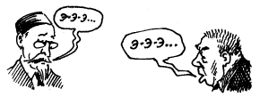
Существование в нашей речи подобных слов нарушает четкое, ясное и правильное восприятие речи собеседника.

Slide 6
Цель исследования: доказать, что учащиеся школы достаточно часто употребляют в речи слова-паразиты и определить причины их употребления.
Задачи исследования:
Определить, что такое слова-паразиты;
Выявить наличие в речи учащихся слов-паразитов;
Проанализировать наиболее употребляемые школьниками слова-паразиты;
Выработать рекомендации по борьбе с речевыми паразитами;
Методы исследования:
1. Изучение теоретического материала о словах-паразитах;
2. Наблюдение за речью учащихся на уроках и вне уроков;
3.Анкетирование;
4. Анализ полученных результатов
Гипотеза: если специально привлекать внимание школьников к вредной привычке употреблять слова-«паразиты», то, возможно, учащиеся будут более внимательны к своей речи и к собеседникам

Slide 7
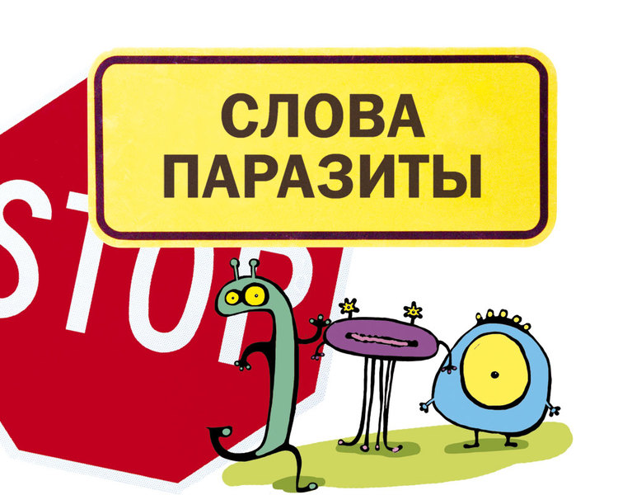
Одной из важнейших проблем современного общества является проблема культуры речи.

Slide 8
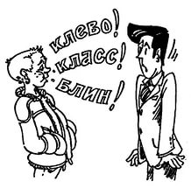

Slide 9
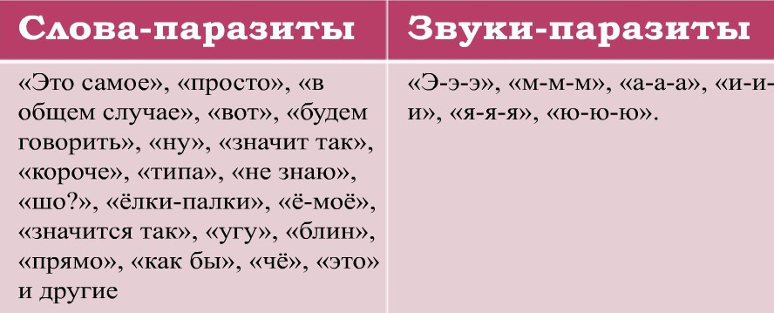

Slide 10
Проанализировав различную литературу, проведя исследование среди учащихся нашей школы, я могу сделать вывод, что слова-паразиты - это пустые слова, которые сбивают ритм речи. Говорящий человек их обычно не замечает.

Slide 11
Причины употребления слов- паразитов можно разделить на четыре группы:
Недостаточный словарный запас (говорящему не всегда удаётся быстро найти нужное слово):
Намеренное заполнение паузы между словами или выражениями;
Быстрая, неподготовленная, спонтанная речь;
Мода на некоторые слова.

Slide 12
блин | и так далее | прямо
 | как бы | скажем
в натуре | короче | так вот
в некотором роде | можешь/ете вообразить | так сказать
вообще (-то) | на самом деле | типа
вот | на фиг | типа того
дело в том, что... | правда | это
ёшкин кот | понимаешь | это самое / эт самое

Slide 13
Если человек употребляет слово-паразит «просто», значит, он считает, что в жизни все должно быть просто, разумно, даже банально и никаких сложностей!

Slide 14
Употребляющий слово-паразит «на самом деле» желает открыть людям глаза на правду жизни - этакий борец за истину

Slide 15
«Короче» – человек не расположен к общению, он не любит разговоры, поэтому хочет сократить свою речь. Однако из-за этого бесконечного «короче» эффект достигается обратный.

Slide 16
У молодежи в ходу словечко «как бы». Оно означает условность. Молодежь так и живет – как бы пойдем, а как бы и не пойдем; как бы будем, а как бы и не будем. Молодежь не обременена ответственностью, это сказывается и на речи.

Slide 17
Слова «типа», «короче», «значит» употребляют люди, настроенные несколько агрессивно.

Slide 18
«Кстати» говорит как раз о том, что человек чувствует себя неловко и некстати. Но с помощью этого замечания пытается привлечь к себе внимание и придать словам значимость.

Slide 19
«Это самое» украшает речь людей с плохой памятью или ленивых, кто зачастую даже и не старается вспомнить нужное слово. Интеллектуальный труд подыскивания нужного слова они перекладывают на собеседника. Впрочем, они склонны и остальные свои дела и обязанности перекладывать на других.

Slide 20
«Как бы» используется одинаково и подростками (наравне с «типа» и «значит»), и художественными натурами, ценящими в жизненных ситуациях неопределенность.

Slide 21
«Вообще-то» – словечко людей не уверенных в себе, быстро теряющих самообладание, вечно ищущих во всем происходящем подвох, и тех, кто даже из-за ерунды готов затеять словесную перепалку.

Slide 22
«Так сказать» и «собственно» – используют в речи интеллектуалы.

Slide 23
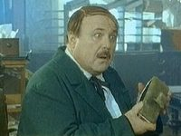
А.П.Чехов. образ Ивана Прохорыча Гауптвахтова в рассказе «Забыл!!».

Slide 24


Slide 25
Анкета.
1.Знаете ли Вы, что такое слова-паразиты?
2. Какие Вы знаете слова-паразиты?
3. Какие из этих слов Вы чаще всего употребляете?
4. Замечаете ли Вы в своей речи слова-паразиты?
5. Встречали ли Вы в своей жизни человека, который не употреблял в своей речи слова-паразиты?
6.Какие способы борьбы Вы можете предложить?

Slide 26
Употребляете ли вы в своей речи слова «паразиты»?

Slide 29
Слова-«паразиты», употребляемые учащимися нашей школы
ну – 40,5% вот – 9,5% короче – 39,6% так– 8,7% чё - 10% это – 14,5% ваще – 12,2% как бы – 10,8% типа – 23% это самое – 14,5% блин – 38%

Slide 30
Короче-
Резкость, желание быстрее закончить речь. (Короче, дело было так…)

Slide 31
Как бы-
Неуверенность в том, что говорит; приблизительность. (Мы уже как бы читали эту книгу.)

Slide 32
Типа-
Желание выделиться. Заменитель паузы.(Типа, ты кто такой?)

Slide 33
Это-
Пауза во время говорения или употребления каких-то слов. (Есенин... это... любил... это... животных. Он... это... посвятил им много стихотворений...)

Slide 34
Как его, ну как его, как это.
Вместо каких-то слов; попытка что-то вспомнить. (Динозавры... как его... в процессе эволюции... как это ... Вымерли.)

Slide 35
Вообще, ваще!
Лёгкое возмущение. Итог речи. (Идёшь в школу? - Ну ты, ваще! Вообще, я сначала хотел)

Slide 36
1. Не нужно бояться тишины. Вы совершенно напрасно пытаетесь заполнить паузы, вы просто не привыкли молчать во время выступления. Ничего страшного в этом нет. К тому же, вы даете время слушателям осознать сказанное вами.
2. Практика, практика и еще раз практика. Читайте вслух ваш доклад, можно стоя перед зеркалом. Вы сразу почувствуете те проблемы, которые возникают в вашей речи.
3. Как только вы захотите сказать «эээмм», сделайте вдох, пауза лучше, чем ваши слова-«паразиты».
4. Посчитайте. Зачитайте доклад своему другу, а он пусть посчитает, сколько раз вы произнесли слова-«паразиты». И тогда вы поймете, насколько остро стоит проблема.

Slide 37
5. Научитесь делать паузы в речи, делайте её размеренной. Слушателю куда сложнее слышать бессмысленный поток. На месте запятых делайте небольшие паузы. А в конце предложения – долгие.
6. Пытайтесь контролировать свою речь, сделать её размеренной, анализировать поток слов, правильно расставляя интонацию.
7. Обретайте спокойствие. Слова-«паразиты» – результат волнения. Но вы просто представьте, насколько портят речь в кульминационных моментах такие слова.
8. Потренируйтесь ясно, грамотно и лаконично выражать свои мысли. Помните, лучше промолчать и додумать мысль, чем употреблять слова-«паразиты»!
9. Спланируйте те моменты речи, когда вы начинаете нервничать. Например, если вы хотите сделать деловое предложение, четко продумайте, в какую часть речи вам его вставить.
10. Краткость – сестра таланта. Чем объемнее доклад, тем больше слов-«паразитов» вы начинаете произносить. Сократите его, сделайте более информативным, не лейте «воду», и тогда у вас не останется места для слов-«паразитов»

Slide 38
На основании результатов данного исследования можно сделать вывод, что слова – паразиты засоряют речь говорящего, затрудняют её понимание, отвлекают внимание от содержания высказывания. Как компьютерные вирусы разрушают операционную систему, так и слова- паразиты портят наш язык.

Slide 39
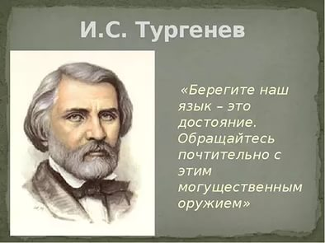

Slide 40


